Slide 1
الفرقة الثانية شعبة رياضيات وبيولوجى مادة حاسب آلى
المحاضرة الثالثة من الاسبوع الحالى
عنوان المحاضرة تابع البوربوينت
د/رحاب يحيي

Slide 2
ماهى مكونات العرض الإلكترونى «مهم»
متحدث «معلم مثلا»
جمهور «طلاب مثلا»
برنامج لتقديم الموضوع
جهاز كمبيوتر
عارض أو بروجكتور

Slide 3
تصميم العروض التقديمية»البوربوينت»
كيف يمكن إعداد محتوى العرض
أ- تحديد الهدف الرئيسى للعرض
ب- تحديد المحتوى العلمى للدرس
ج- تقسيم المعلومات
د- تصميم الشكل العام للعرض
ه- اعداد الملاحظات

Slide 4
أ- تحديد الهدف الرئيسى للعرض

Slide 5
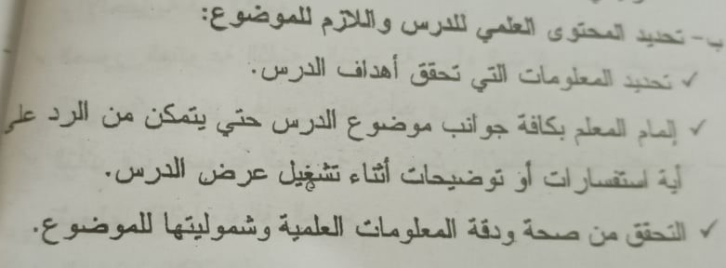
ب- تحديد المحتوى العلمى للدرس

Slide 6
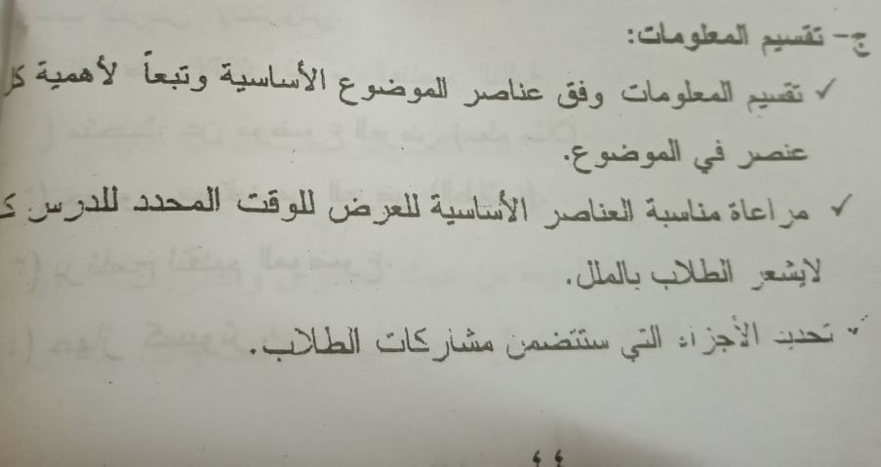
ج- تقسيم المعلومات

Slide 7
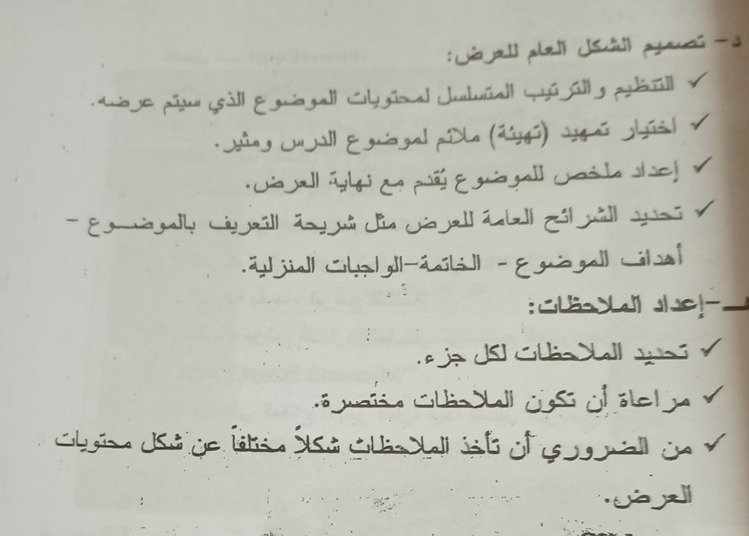
د- تصميم الشكل العام للعرض ه- اعداد الملاحظات

Slide 8
تابع المحاضرة القادمة

